Slide 1
PACKET & IP TRACER
X TJKT 3
KELOMPOK 5 ABSEN 25 - 30

Slide 2
KELOMPOK 5
ANGGOTA KELOMPOK 5 :
OKTAVIA RAHMADANI
OLIFVIA FIRDASARI
RISNANDA TANIA RAHMA
SATRIA YUDHA PURNOMO
SEPTI LAILA FIDA
SHERL AMALIA ROSADA

Slide 3
HARDWARE YANG DIBUTUHKAN
01
02
03
04
05
KABEL LAN
PC SERVER
PC CLIENT
Berupa kabel untuk menyambungkan PC Server dengan PC Client
Sebuah komputer untuk mengontrol PC Client
Komputer yang digunakan oleh pengguna lab
06
SWITCH
ISP
ROUTER
Berfungsi untuk menyambungkan komputer server ke pengguna
Sebuah penyedia jasa layanan internet agar dapat terkoneksi dalam jaringan
Perangkat yang dipakai untuk menghubungkan internet dari ISP ke PC

Slide 4
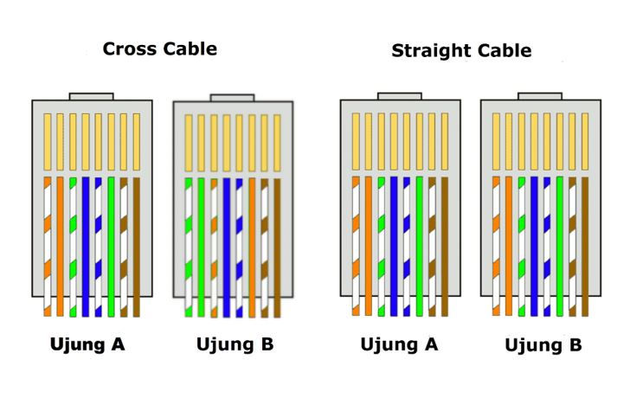
MEDIA TRANSMISI
Media transmisi adalah media yang digunakan untuk menghubungkan satu komputer dengan komputer lain untuk saling berbagi data. Dan yang paling umum digunakan adalah kabel karena lebih mudah dioperasikan dan di setting. Media transmisi yang kita gunakan saat ini berupa kabel lan atau UTP yang bertipe cross dan straight seperti gambar dibawah ini

Slide 5
PENGATURAN KABEL LAN

Slide 6
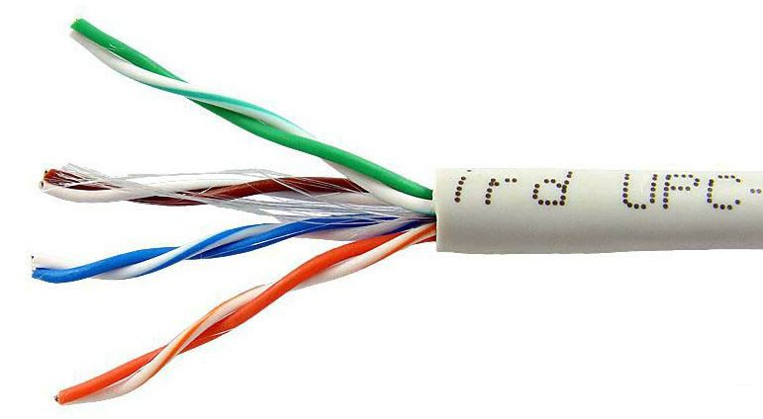
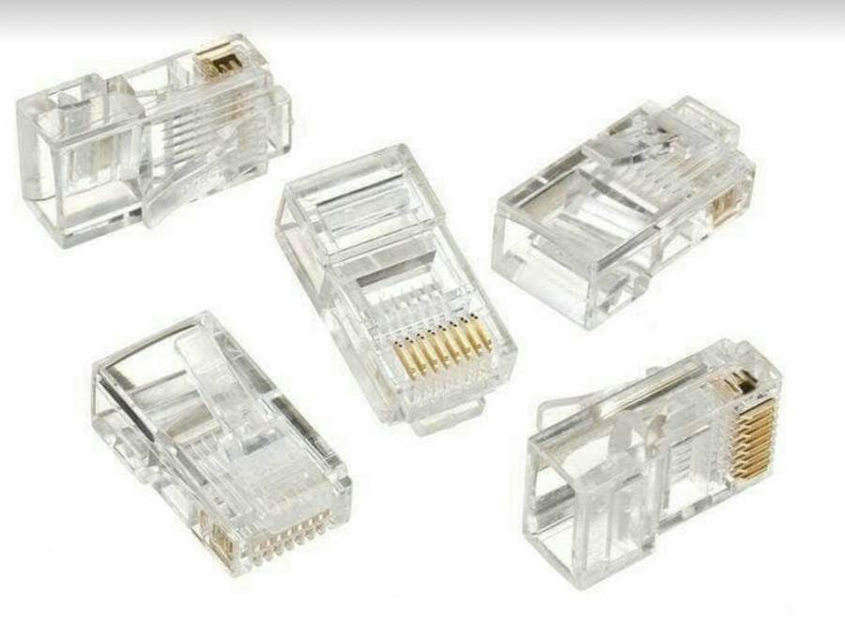
ALAT DAN BAHAN MEMBUAT KABEL LAN
Crimping Tools
Kabel Lan
Konektor RJ45
Berfungsi untuk menyambungkan kabel lan ke dalam konektor rj45 tanpa menggunakan solder
Bahan yang dipakai untuk menyambungkan berbagai komputer dan juga ke switch sebelum akhirnya ke server
Adalah salah satu bahan yang akan dicrimping dengan kabel lan memakai crimping tool

Slide 7
CARA PEMBUATAN
Siapkan bahan bahan dan alat yang sudah dijelaskan diatas untuk membuat kabel lan
Kupas kulit kabel dengan salah satu bagian di crimping tool yang seperti pisau
Susun urutan warna kabel yang akan digunakan seperti Straight dan Cross
Masukkan kabel dengan urutan warna yang sudah ditentukan kedalam konektor
Jepit kabel yang sudah dimasukkan dalam konektor ke dalam lubang yang ada di crimping tool

Slide 8
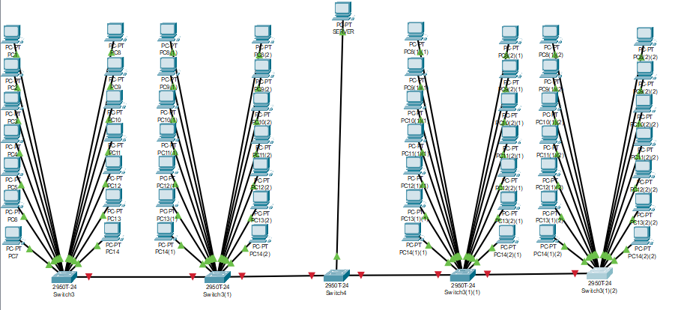
MENGATUR KABEL LAN

Slide 9
MENGATUR IP ADDRESS
01
02
03
Klik bagian pencarian di bagian pojok kiri bawah dan ketik control panel dan klik kemudian klik “Network and Sharing Center
Setelah itu klik “Change Adapter Setting”, setelah itu klik kanan pada ethernet dan pilih properties dan klik kanan pada internet version
Setelah itu isi bagian ip address dengan menggunakan bilangan kelas c yaitu 192.168.1.X –192.168.1.254
04
05
04
Setelah itu klik ok untuk menyimpan ip address yang telah dimasukkan.
Selanjutnya masuk ke bagian “Change Advance Sharing Settings”.
Kemudian aktifkan pada
Network Discovery
File and Printer Sharing
Public Folder Sharing
Turn off password share

Slide 10
CEK JARINGAN
01
02
03
Buka pada CMD dengan klik pencarian dan pilih cmd atau klik windows+R ketik cmd kemudian enter
Kemudian coba ping ip address komputer satu dengan komputer laing dengan mengetik ping spasi ip address
Apabila tidak muncul kalimat request timeout artinya lab siap digunakan untuk saling berbagi data atau internet

Slide 11
CEK JARINGAN

